Slide 1


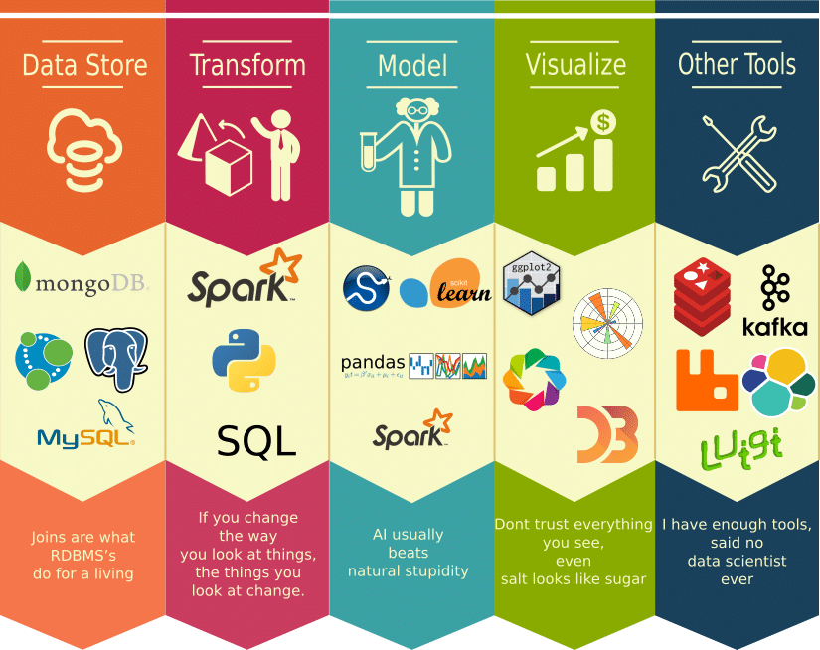
What are the most popular data science tools?
Tools
SAS
Tableau
BigMl
Languages
Python
SQL
R
C++
Python wordt vooral gebruikt omdat het goed statistische data kan structureren in databases, of te integreren in web applicaties. Ook biedt het een ruim assortiment aan packages om dit te visualiseren. Dit zijn een paar karakteristieken dat Python een voorkeur geeft op andere tools/talen.
Ook is het belangrijk dat de tool een kleine leercurve heeft, beter schaalbaar is, en een grote community heeft. Dit betekent dat er veel over te vinden is.
SQL wordt ook vaak gebruikt. Dit komt omdat het behouden van gestructureerde data het overzichtelijker houdt voor data scientists. Ook bieden Big Data platforms zoals Hadoop en Spark extensies aan om queries uit te voeren voor het manipuleren van data. Ook kun je analytische operaties uitvoeren op je opgeslagen data uit relationele databases.

